Slide 1
Областное государственное казённое учреждение социального обслуживания «Социально - реабилитационный центр для несовершеннолетних «Причал надежды» в г.Ульяновске - Центр по профилактике семейного неблагополучия»
Цель наставничества: создание социальной ситуации развития профессиональных умений и навыков молодого специалиста учреждения социального обслуживания несовершеннолетних
Наставник - Барышкина Анна Валериановна заведующая отделением социальной реабилитации ОГКУСО СРЦН «Причал надежды» - Центр по профилактике семейного неблагополучия.
Молодой специалист - Фролова Мария Дмитриевна воспитатель ОГКУСО СРЦН «Причал надежды» - Центр по профилактике семейного неблагополучия
2019

Slide 2
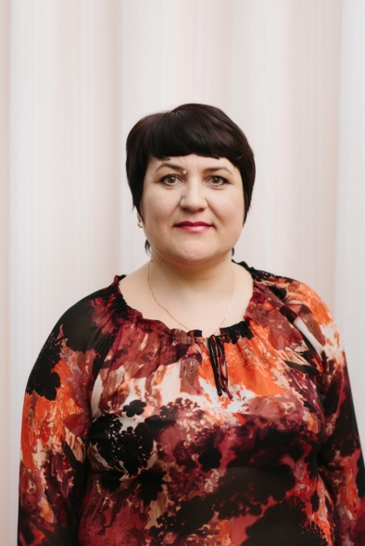
Наставник - Барышкина Анна Валериановна - заведующая отделением социальной реабилитации ОГКУСО СРЦН «Причал надежды» -Центр по профилактике семейного неблагополучия
Молодой специалист - Фролова Мария Дмитриевна - воспитатель ОГКУСО СРЦН «Причал надежды» - Центр по профилактике семейного неблагополучия.
Наставник - Барышкина Анна Валериановна заведующая отделением социальной реабилитации ОГКУСО СРЦН «Причал надежды» - Центр по профилактике семейного неблагополучия.
Молодой специалист - Фролова Мария Дмитриевна воспитатель ОГКУСО СРЦН «Причал надежды» - Центр по профилактике семейного неблагополучия

Slide 3
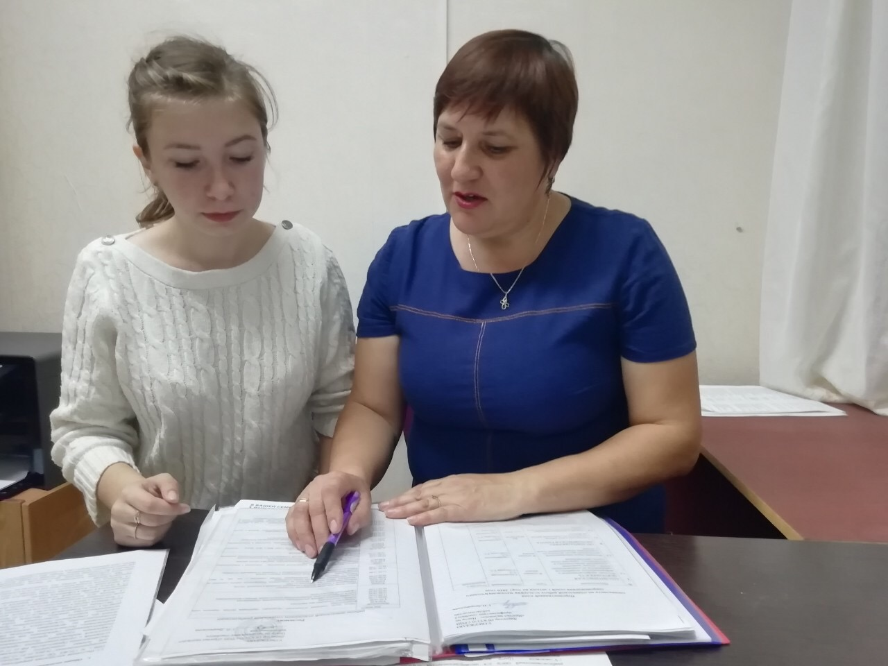
Беседа – знакомство. Изучение нормативно-правовой базы. Ведение документации, анкетирование, выявление затруднений в работе.
Наставник - Барышкина Анна Валериановна заведующая отделением социальной реабилитации ОГКУСО СРЦН «Причал надежды» - Центр по профилактике семейного неблагополучия.
Молодой специалист - Фролова Мария Дмитриевна воспитатель ОГКУСО СРЦН «Причал надежды» - Центр по профилактике семейного неблагополучия

Slide 4
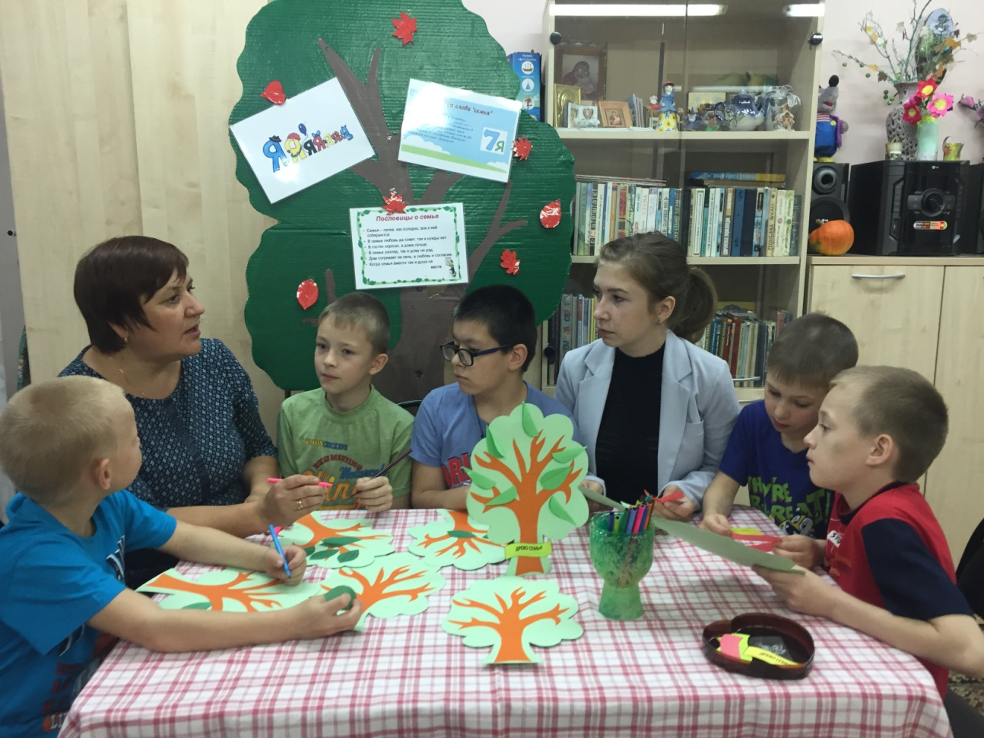
Проведение мастер-классов и открытых занятий для молодого специалиста для передачи опыта работы с применением различных технологий. Наставник Барышкина А. В. провела для молодого специалиста Фроловой М. Д. творческий мастер-класс «Моя семья-мое богатство» по созданию первой ступени генеалогического древа семей воспитанников.
Наставник - Барышкина Анна Валериановна заведующая отделением социальной реабилитации ОГКУСО СРЦН «Причал надежды» - Центр по профилактике семейного неблагополучия.
Молодой специалист - Фролова Мария Дмитриевна воспитатель ОГКУСО СРЦН «Причал надежды» - Центр по профилактике семейного неблагополучия

Slide 5
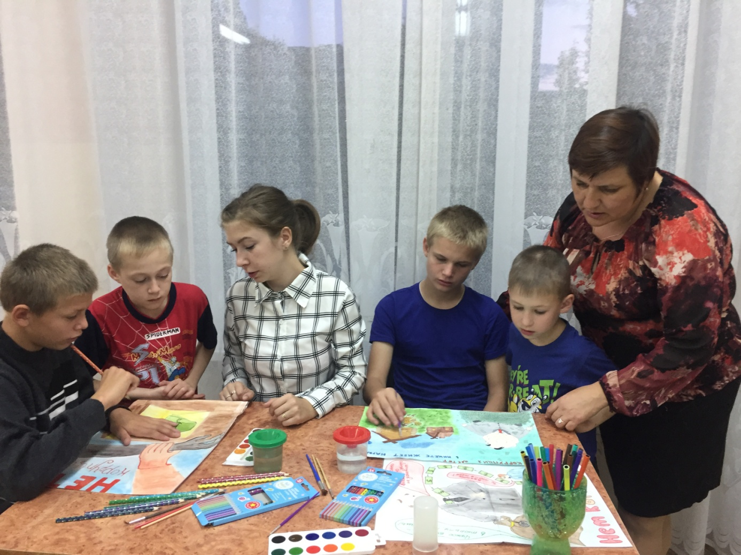
Фролова М. Д. под руководством наставника Барышкиной А. В. активно участвует в конкурсах различного уровня. Подготовка к участию в Международном молодежном конкурсе социальной рекламы «Вместе против коррупции!»
Наставник - Барышкина Анна Валериановна заведующая отделением социальной реабилитации ОГКУСО СРЦН «Причал надежды» - Центр по профилактике семейного неблагополучия.
Молодой специалист - Фролова Мария Дмитриевна воспитатель ОГКУСО СРЦН «Причал надежды» - Центр по профилактике семейного неблагополучия

Slide 6
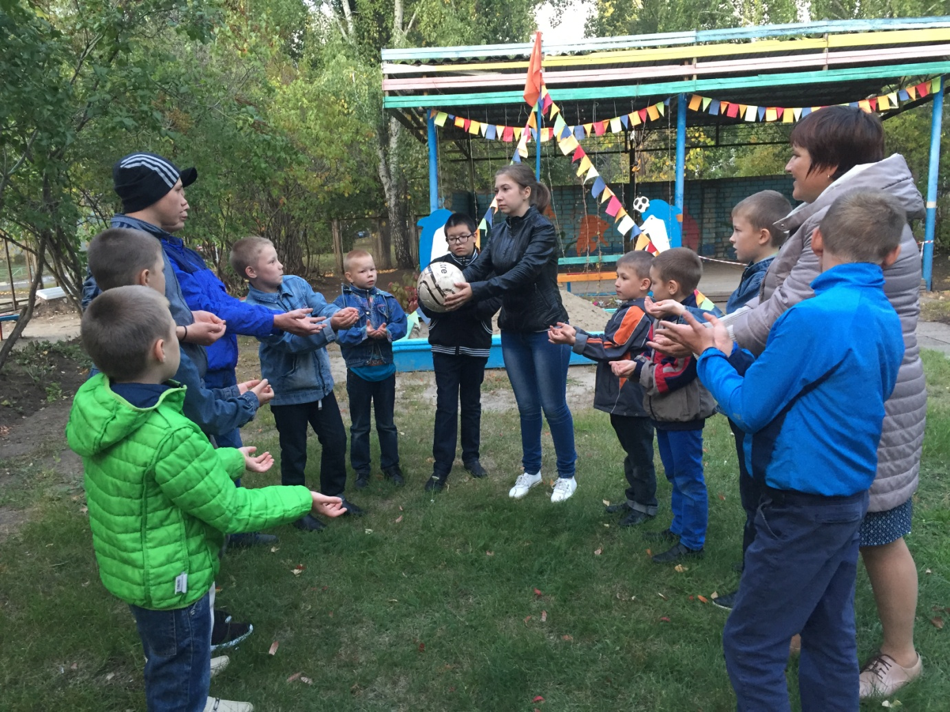
Основная задача педагогической работы воспитателя на прогулке состоит в обеспечении: активной, содержательной, разнообразной, интересной для детей деятельности. Воспитатель Фролова М. Д.
Наставник - Барышкина Анна Валериановна заведующая отделением социальной реабилитации ОГКУСО СРЦН «Причал надежды» - Центр по профилактике семейного неблагополучия.
Молодой специалист - Фролова Мария Дмитриевна воспитатель ОГКУСО СРЦН «Причал надежды» - Центр по профилактике семейного неблагополучия

Slide 7
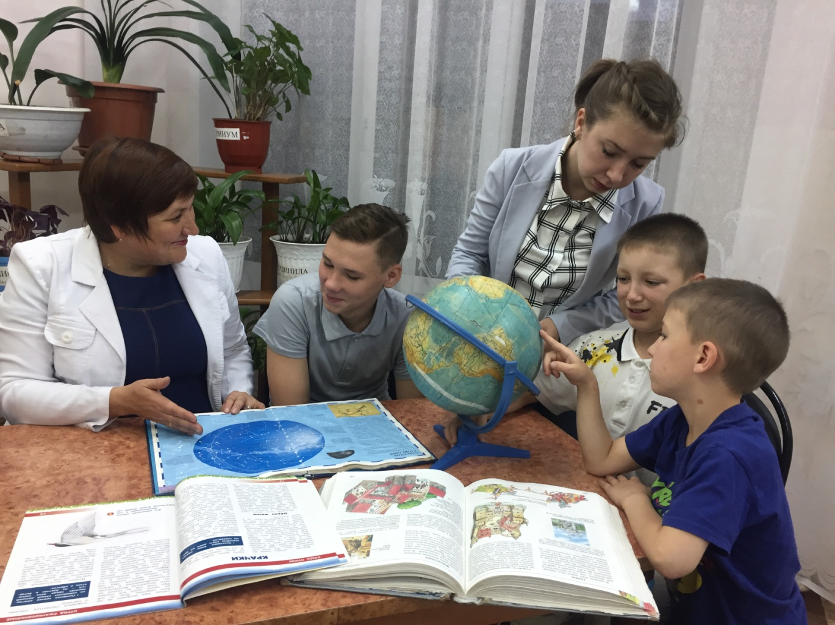
Интеллектуальная игра «По секрету вокруг света». В ходе игры создавая ситуацию занимательности Фролова М. Д. формировала у воспитанников умения и навыки учебно-познавательного характера, закрепила знания об основных материках, о разнообразии растительного и животного мира материков, развивала эмоциональные качества и чувства воспитанников.
Интеллектуальная игра «По секрету вокруг света». В ходе игры создавая ситуацию занимательности Фролова М. Д. формировала у воспитанников умения и навыки учебно-познавательного характера, закрепила знания об основных материках, о разнообразии растительного и животного мира материков, развивала эмоциональные качества и чувства воспитанников.
Наставник - Барышкина Анна Валериановна заведующая отделением социальной реабилитации ОГКУСО СРЦН «Причал надежды» - Центр по профилактике семейного неблагополучия.
Молодой специалист - Фролова Мария Дмитриевна воспитатель ОГКУСО СРЦН «Причал надежды» - Центр по профилактике семейного неблагополучия

Slide 8
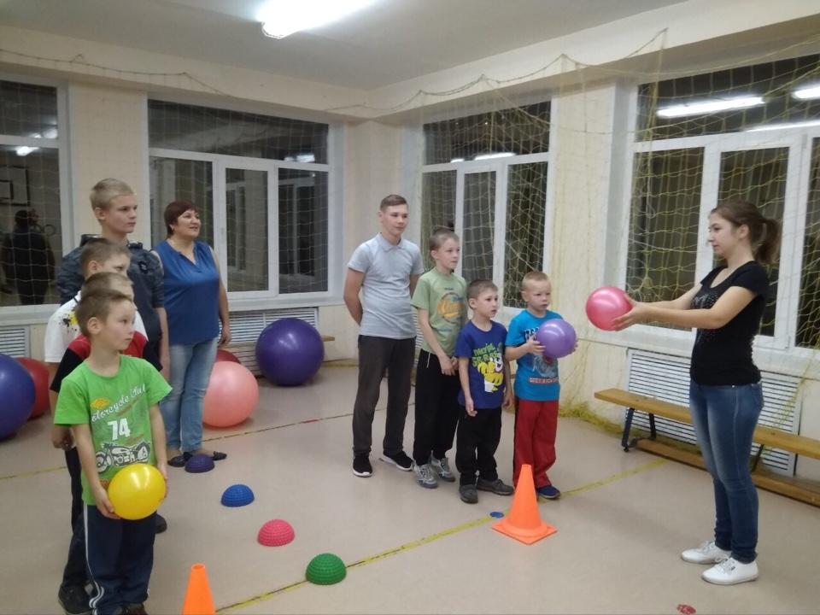
Молодой педагог Фролова М. Д. разработала конспект спортивного развлечения «Экспедиция. Веселые старты»в ходе проведения развлечения Фролова М. Д. помогает развивать у воспитанников интерес к двигательной активности, их самостоятельность и творчество в выполнении физических упражнений.
Наставник - Барышкина Анна Валериановна заведующая отделением социальной реабилитации ОГКУСО СРЦН «Причал надежды» - Центр по профилактике семейного неблагополучия.
Молодой специалист - Фролова Мария Дмитриевна воспитатель ОГКУСО СРЦН «Причал надежды» - Центр по профилактике семейного неблагополучия

Slide 9
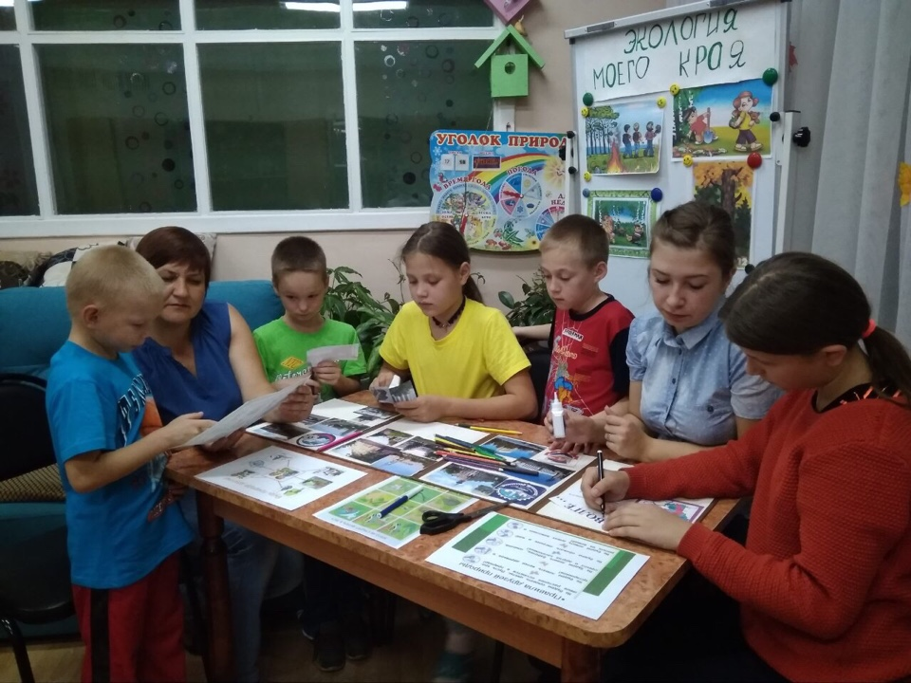
Под руководством наставника Барышкиной А. В. молодой педагог Фролова М. Д. провела Экологическое занятие «Жалобная книга природы» на котором дети оформили коллаж о взаимосвязи природы и человека.
Наставник - Барышкина Анна Валериановна заведующая отделением социальной реабилитации ОГКУСО СРЦН «Причал надежды» - Центр по профилактике семейного неблагополучия.
Молодой специалист - Фролова Мария Дмитриевна воспитатель ОГКУСО СРЦН «Причал надежды» - Центр по профилактике семейного неблагополучия

Slide 10
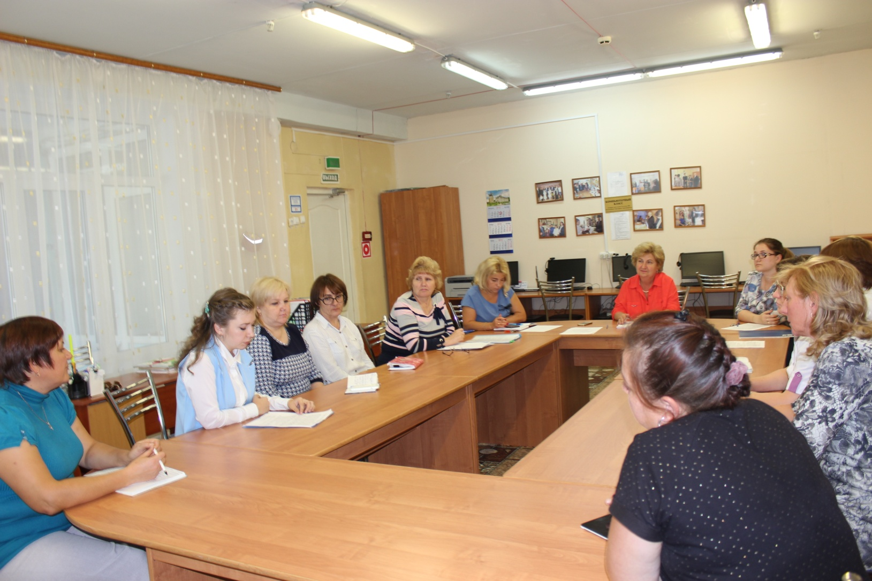
Приняли активное участие в круглом столе на тему:
«Развитие наставничества в условиях Центра»
Наставник - Барышкина Анна Валериановна заведующая отделением социальной реабилитации ОГКУСО СРЦН «Причал надежды» - Центр по профилактике семейного неблагополучия.
Молодой специалист - Фролова Мария Дмитриевна воспитатель ОГКУСО СРЦН «Причал надежды» - Центр по профилактике семейного неблагополучия

Slide 11
Спасибо за внимания!

